Slide 1
Лабораторная работа №6 Управление процессами
Ко Антон Геннадьевич
1132221551
НПИбд-02-23

Slide 2
Цель работы:
Целью данной работы является получение навыков управления процессами операционной системы.

Slide 3
Управление заданиями

Slide 4
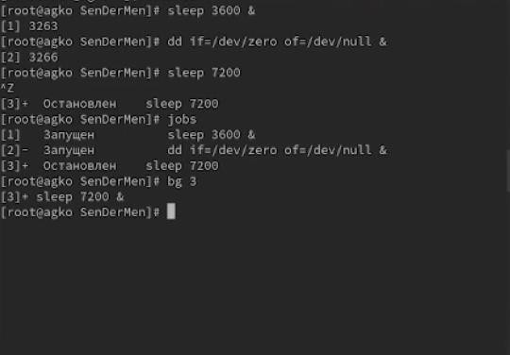
Режим работы суперпользователя, начальные команды
Рис. 1.1. Получение полномочий администратора, ввод трёх команд, остановка процесса, установка выполнения задания 3 в фоновом режиме, просмотр изменений в статусе заданий.

Slide 5
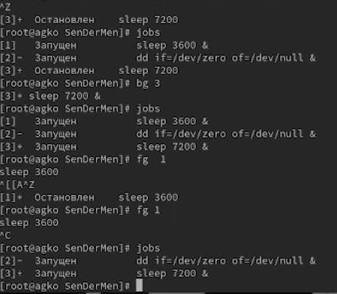
Перемещение и отмена заданий
Рис. 1.2. Перемещение заданий на передний план и их последующая отмена.

Slide 6
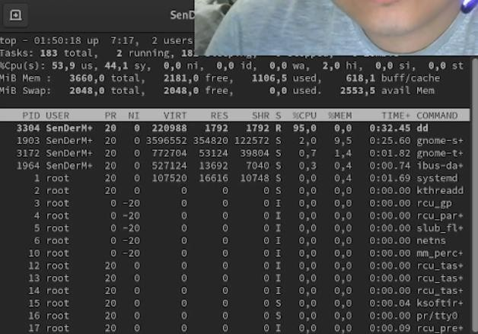
Отключение задания dd
Рис. 1.3. Убийство задания dd в top.

Slide 7
Управление процессами

Slide 8
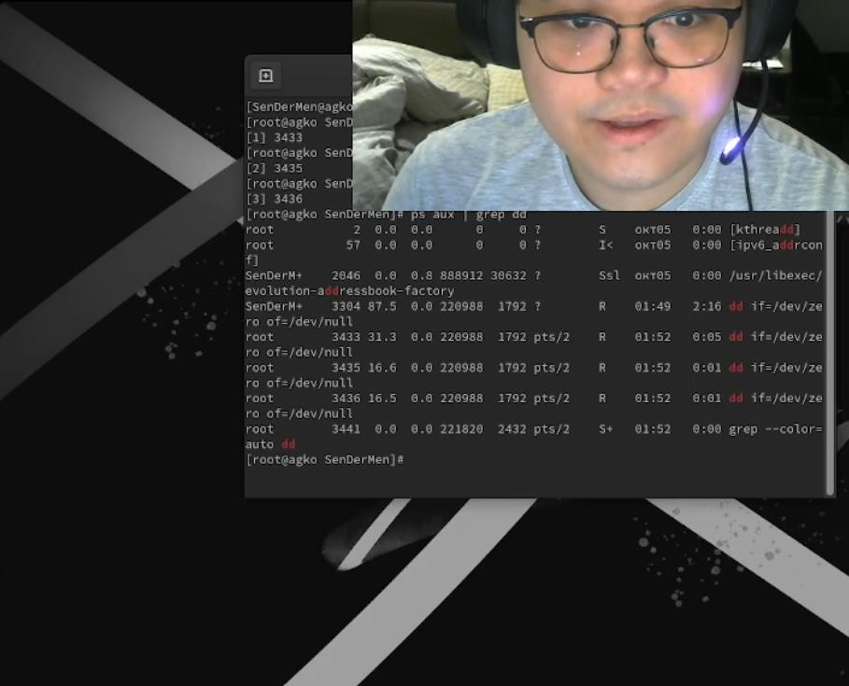
Просмотр строк, изменение приоритета
Рис. 2.1. Просмотр всех строк, в которых есть dd и изменение приоритета.

Slide 9
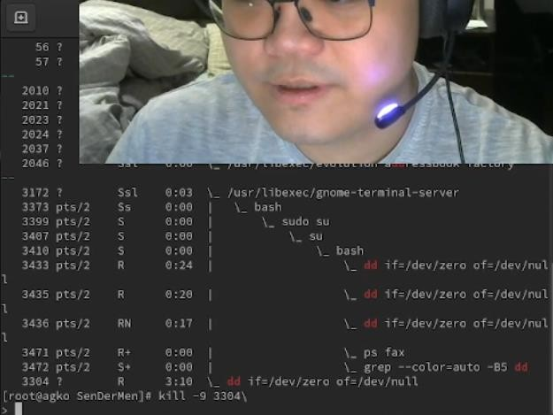
Иерархия отношений
Рис. 2.2. Просмотр иерархии отношений между процессами.

Slide 10
Закрытие корневой оболочки
Рис. 2.3. Закрытие корневой оболочки.

Slide 11
Самостоятельная работа (задание 1)

Slide 12
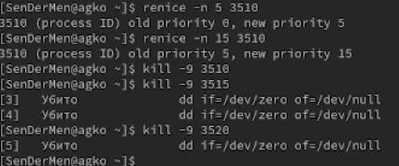

Запуск команды, увеличение приоритета и завершение всех процессов
Рис. 3-3.1. Получение полномочий администратора, запуск команды трижды как фоновое задание, увеличение приоритета первой команды, завершение всех процессов.

Slide 13
Самостоятельная работа (задание 2)

Slide 14
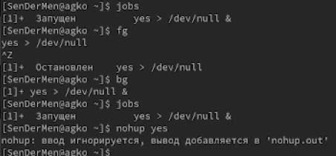
Запуск программы yes, перевод процесса на передний план
Рис. 4.1. Получение полномочий администратора. Запуск программы yes в фоновом режиме с подавлением потока вывода. Запуск программы yes на переднем плане без подавления потока вывода. Перевод процесса на передний план и его остановка.

Slide 15
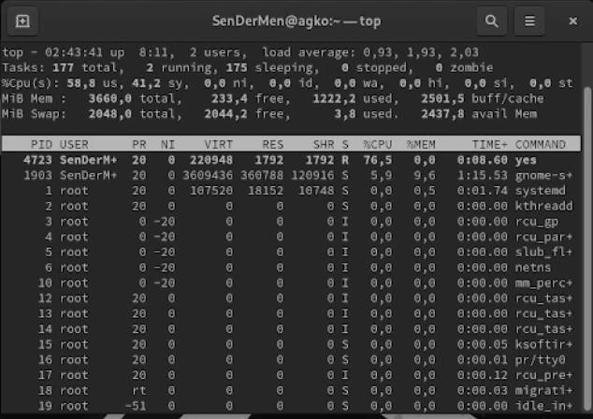
Информация о запущенных процессах в ОС
Рис. 4.2. Получение информации о запущенных в операционной системе процессах.

Slide 16
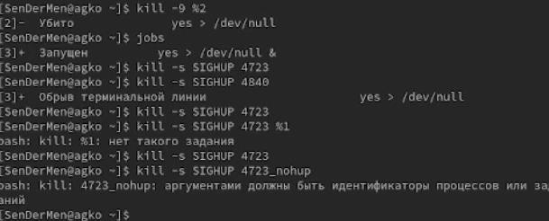
Запуск программ, отключение процессов, попытка послать сигнал
Рис. 4.3. Запуск трёх программ yes в фоновом режиме с подавлением потока вывода, убийство двух процессов, попытка послать сигнал 1 (SIGHUP).

Slide 17

Запуск программ и одновременное завершение их работы
Рис. 4.4. Запуск программ yes в фоновом режиме с подавлением потока вывода и одновременное завершение их работы.

Slide 18

Изменение приоритетов после запуска программ
Рис. 4.5. Запуск программы yes в фоновом режиме с подавлением потока вывода. Запуск программы yes с теми же параметрами и с приоритетом, большим на 5. Сравнение абсолютных и относительных приоритетов, изменение приоритета.

Slide 19
Вывод
В ходе выполнения лабораторной работы были получены навыки управления процессами операционной системы.

Slide 20
Спасибо за внимание!

